Slide 1
Együtt egy zöldebb jövőért!
Gelencsér Ádám, Raisz Péter, Máthé Martin

Slide 2
Nagy problémák, súlyos következmények
Importtermékek szállítása → Légszennyezés
Műanyagzacskók és palackok → Szemétszigetek
Tömeggyártás → Hazai és kiskereskedők kiszorítása
Multinacionális cégek → Nagy nyomás az erőforrásokon
Autó és motor → Túl sok CO₂ kibocsátás
A társadalom motiválatlansága → Az előbbiek súlyosbodása

Slide 3
Mit tehetünk Mi?
Semmit, egy ember úgy sem számít, akkor meg minek…

Slide 4
Miért éri meg váltani?
Naponta megtett km | Százalékos arány | Főben kifejezve | Az általuk megtett kilométerek száma (naponta)
5-10 km | 28% | 84 000 fő | 630 000 km
11-25 | 27% | 81 000 fő | 1 458 000 km
50+ | 7% | 21 000 fő | 1 050 000 km
 |  | 186 000 fő | 3 138 000 km
Ezzel a megtett távolsággal 78,5-szer megkerülhetjük a földet
Ha az autózó emberek 10%-a a tömegközlekedést választja, 382 205 kg szén-dioxidtól óvjuk meg a környezetet naponta

Slide 5
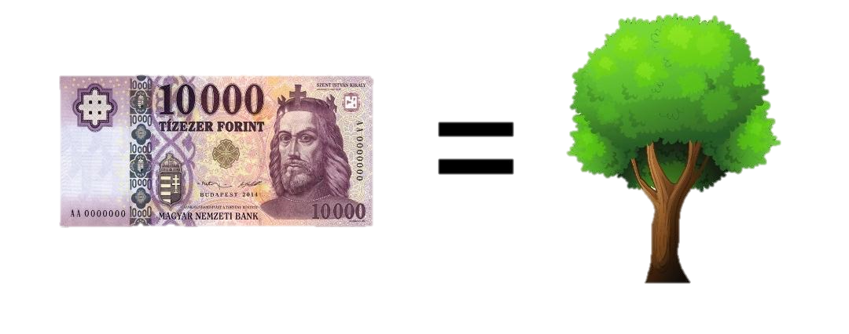
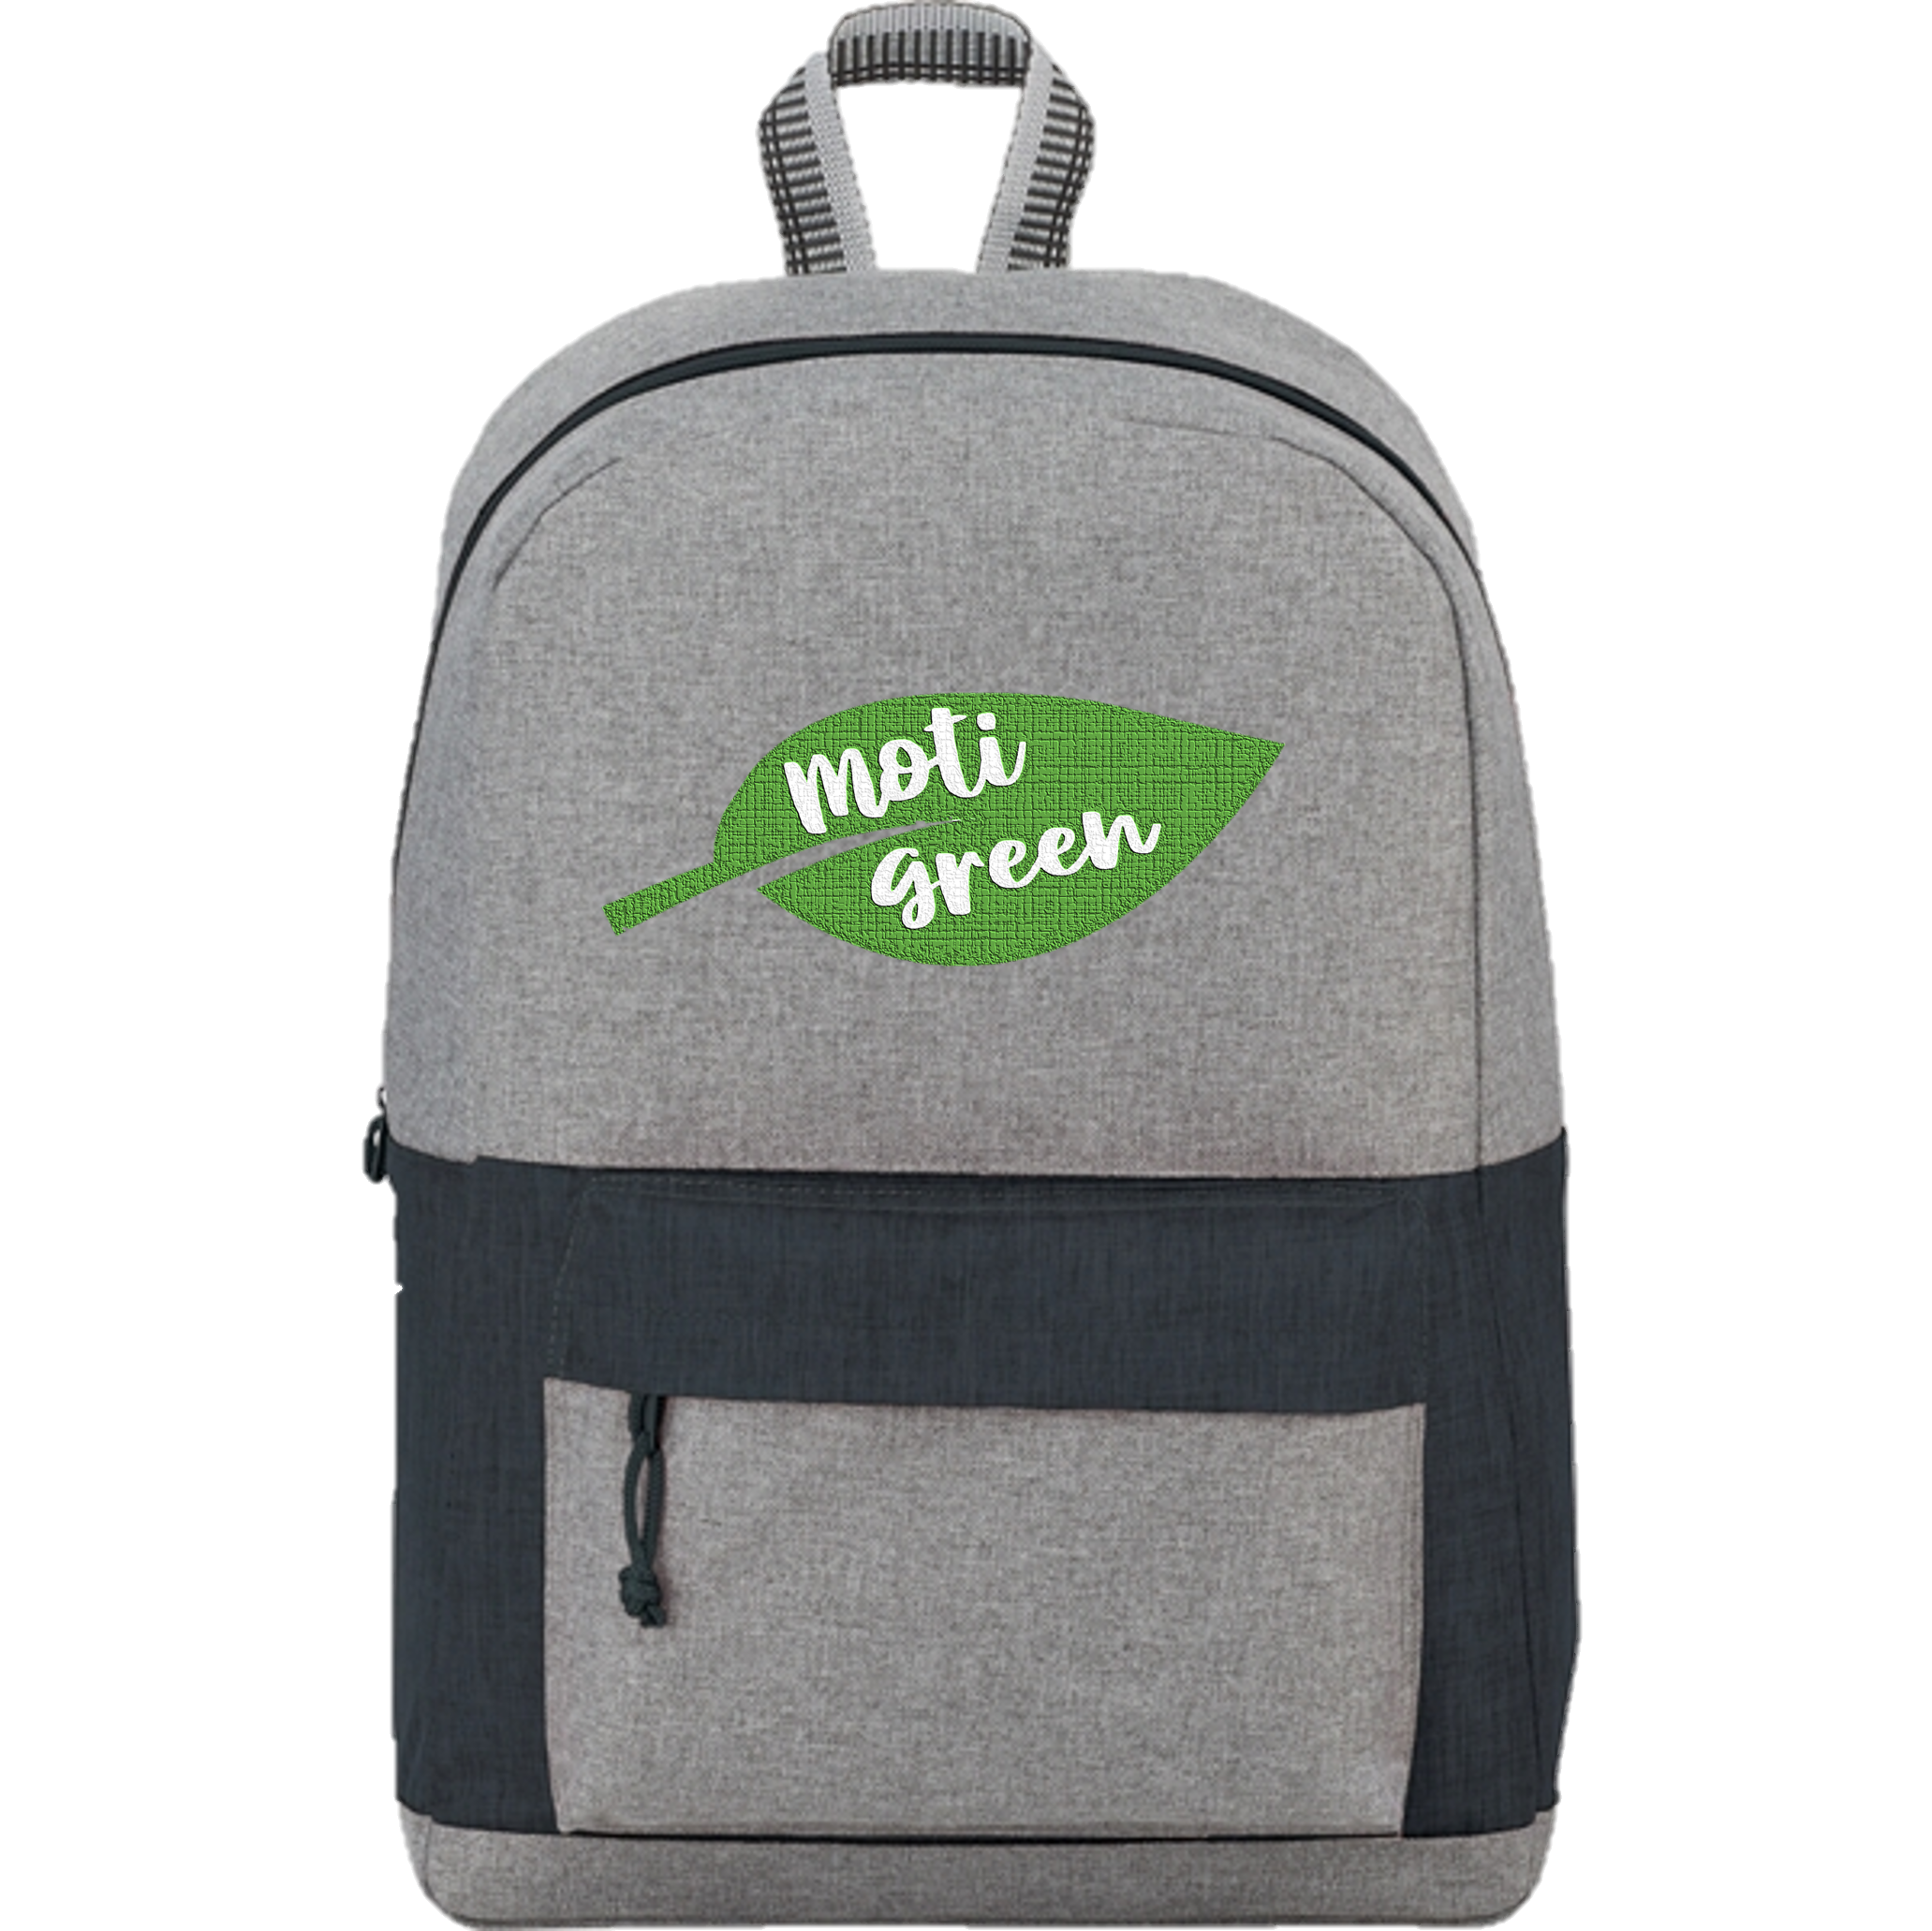
Szkenneld a zöldet, mentsd meg a földet!
Pontgyűjtőrendszer
Jutalmak
Faültetés
Online termékleírások

Slide 6
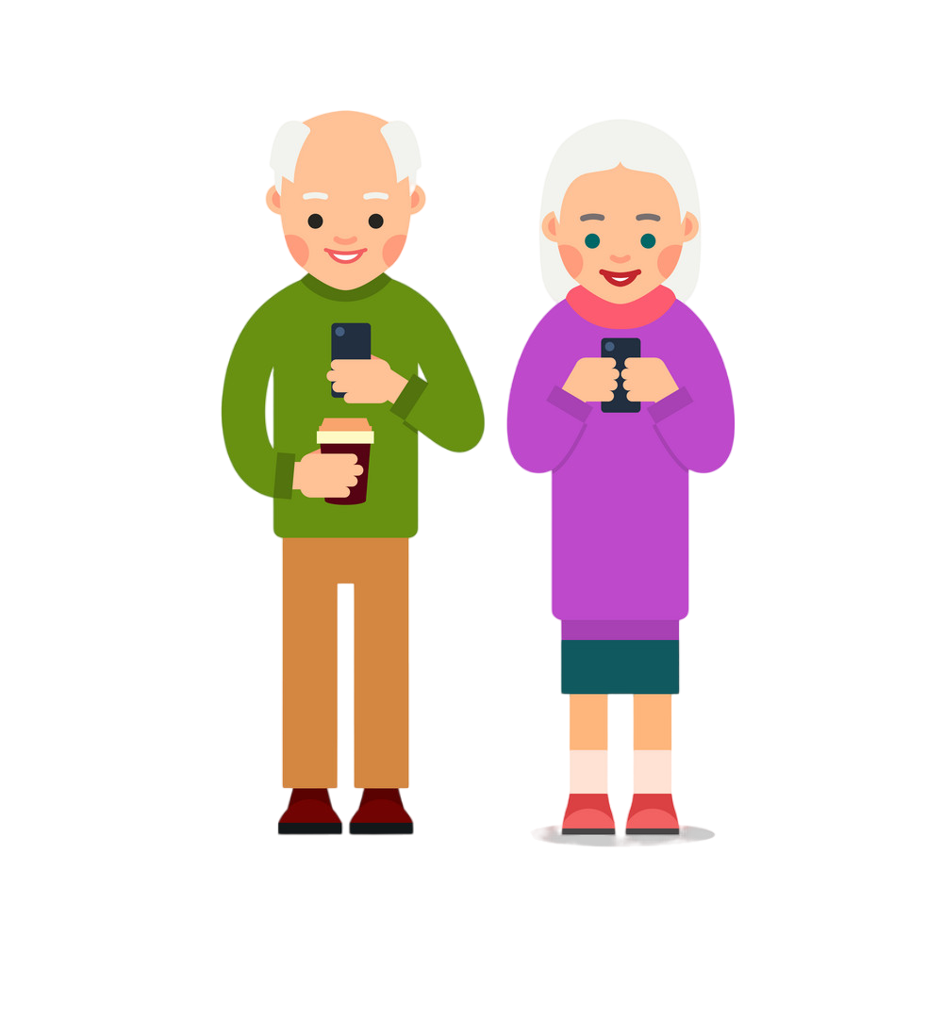
Miért jelent megoldást a MotiGreen?
Az egyénen alapszik
Nagy tömegeket mozgósít
Folyamatos motivációt biztosít
Játékos
Sok korcsoport bevonható
Fejleszthető
Több nyelvre is lefordítható

Slide 7
Alkalmazási területek
Tömegközlekedés
Buszok
Vonatok
Villamosok
Metrók
Elektromosautó-töltőállomásokon
Közösségi autókban
Vásárlás
Szupermarketláncok
Hazai termelők
Bioboltok

Slide 8
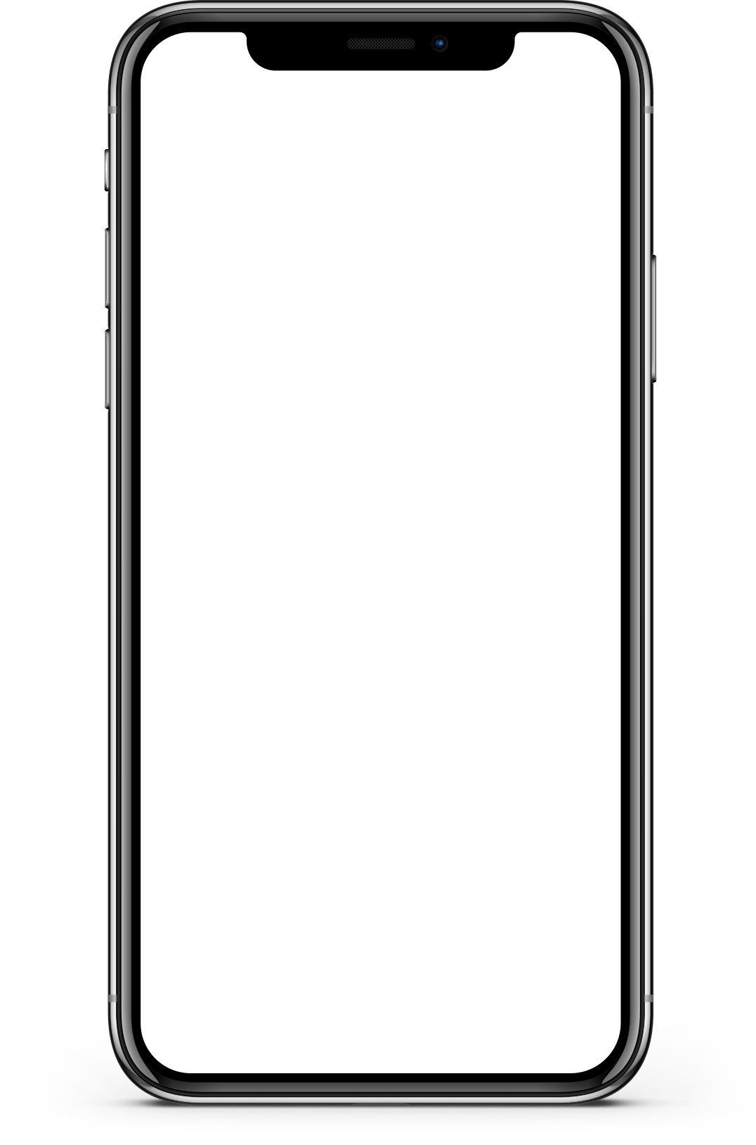
Utazás a MotiGreennel
Közlekedés
Buszok
Vonatok
Villamosok
Metrók
Elektromosautó-töltőállomásokon
Közösségi autókban

Slide 9
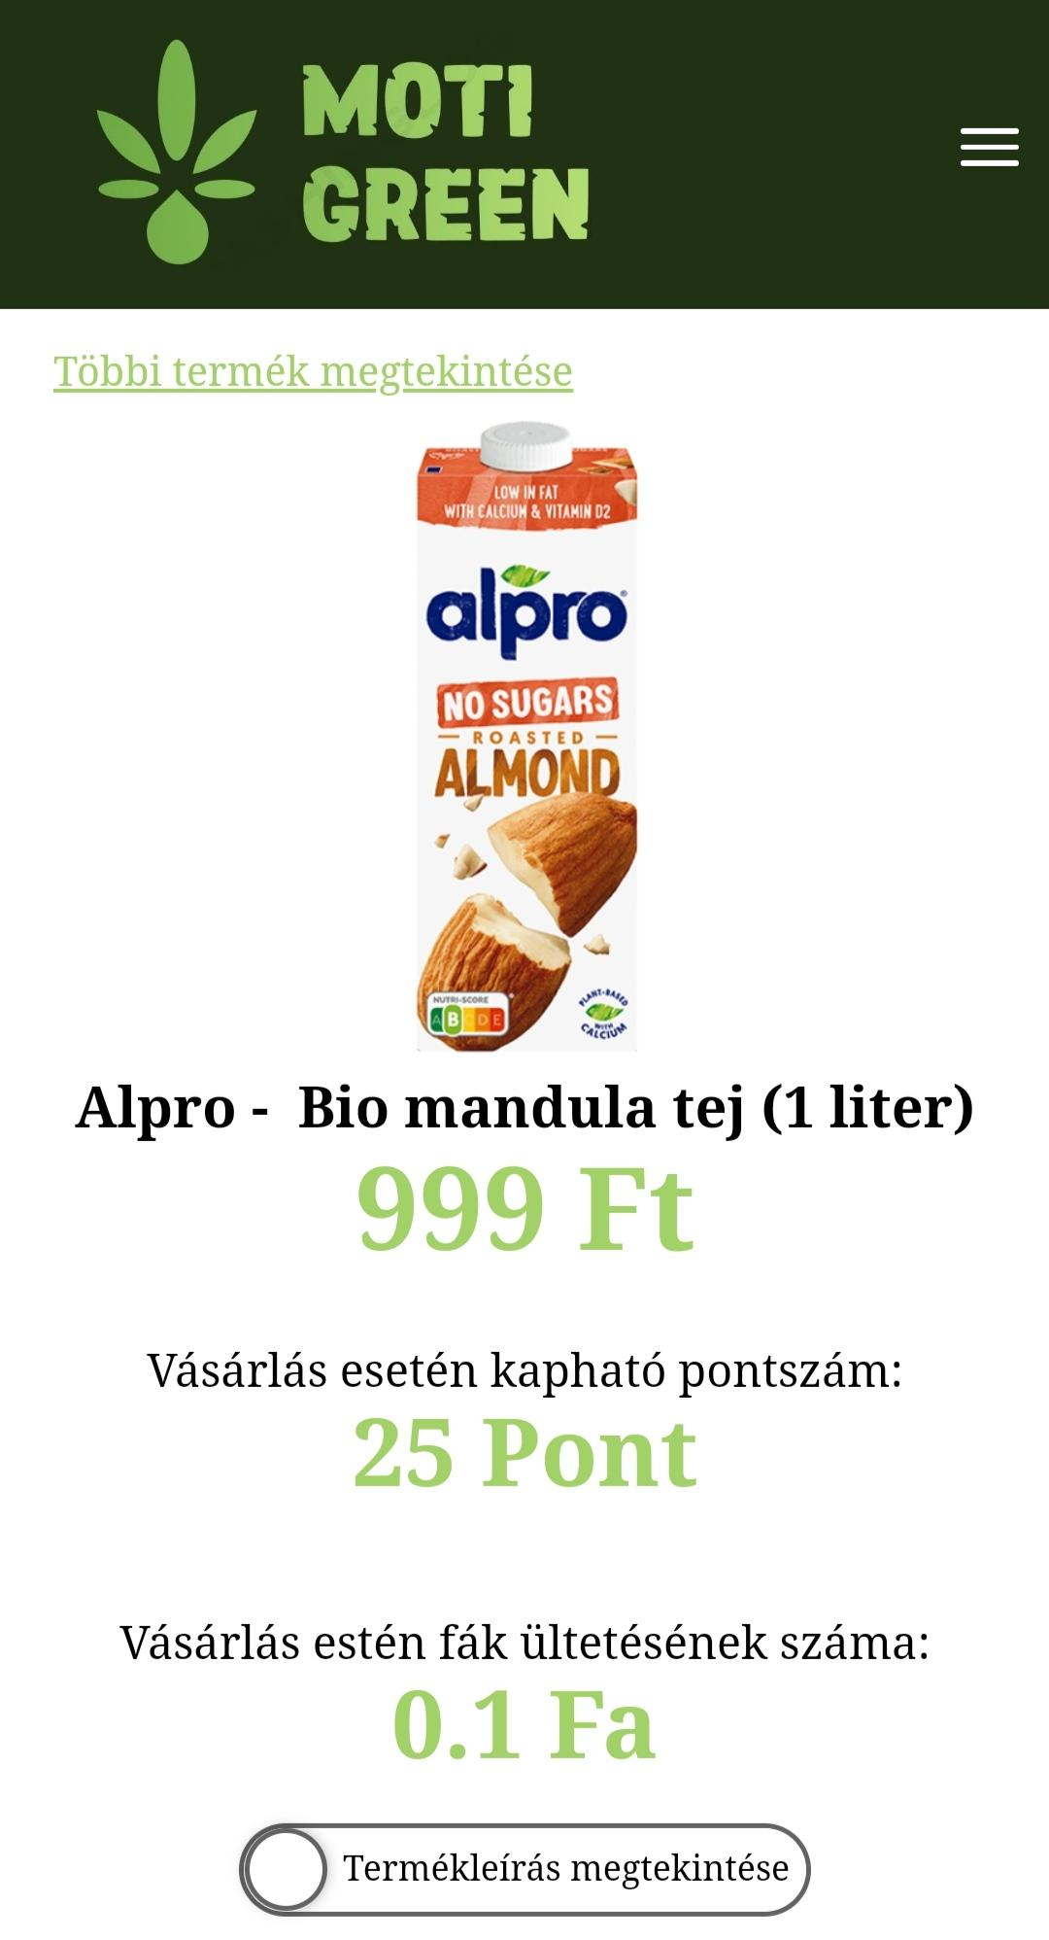
Vásárlás a MotiGreennel
Termékek szkennelése
Termékleírás
Fizetés utáni összegzés

Slide 10
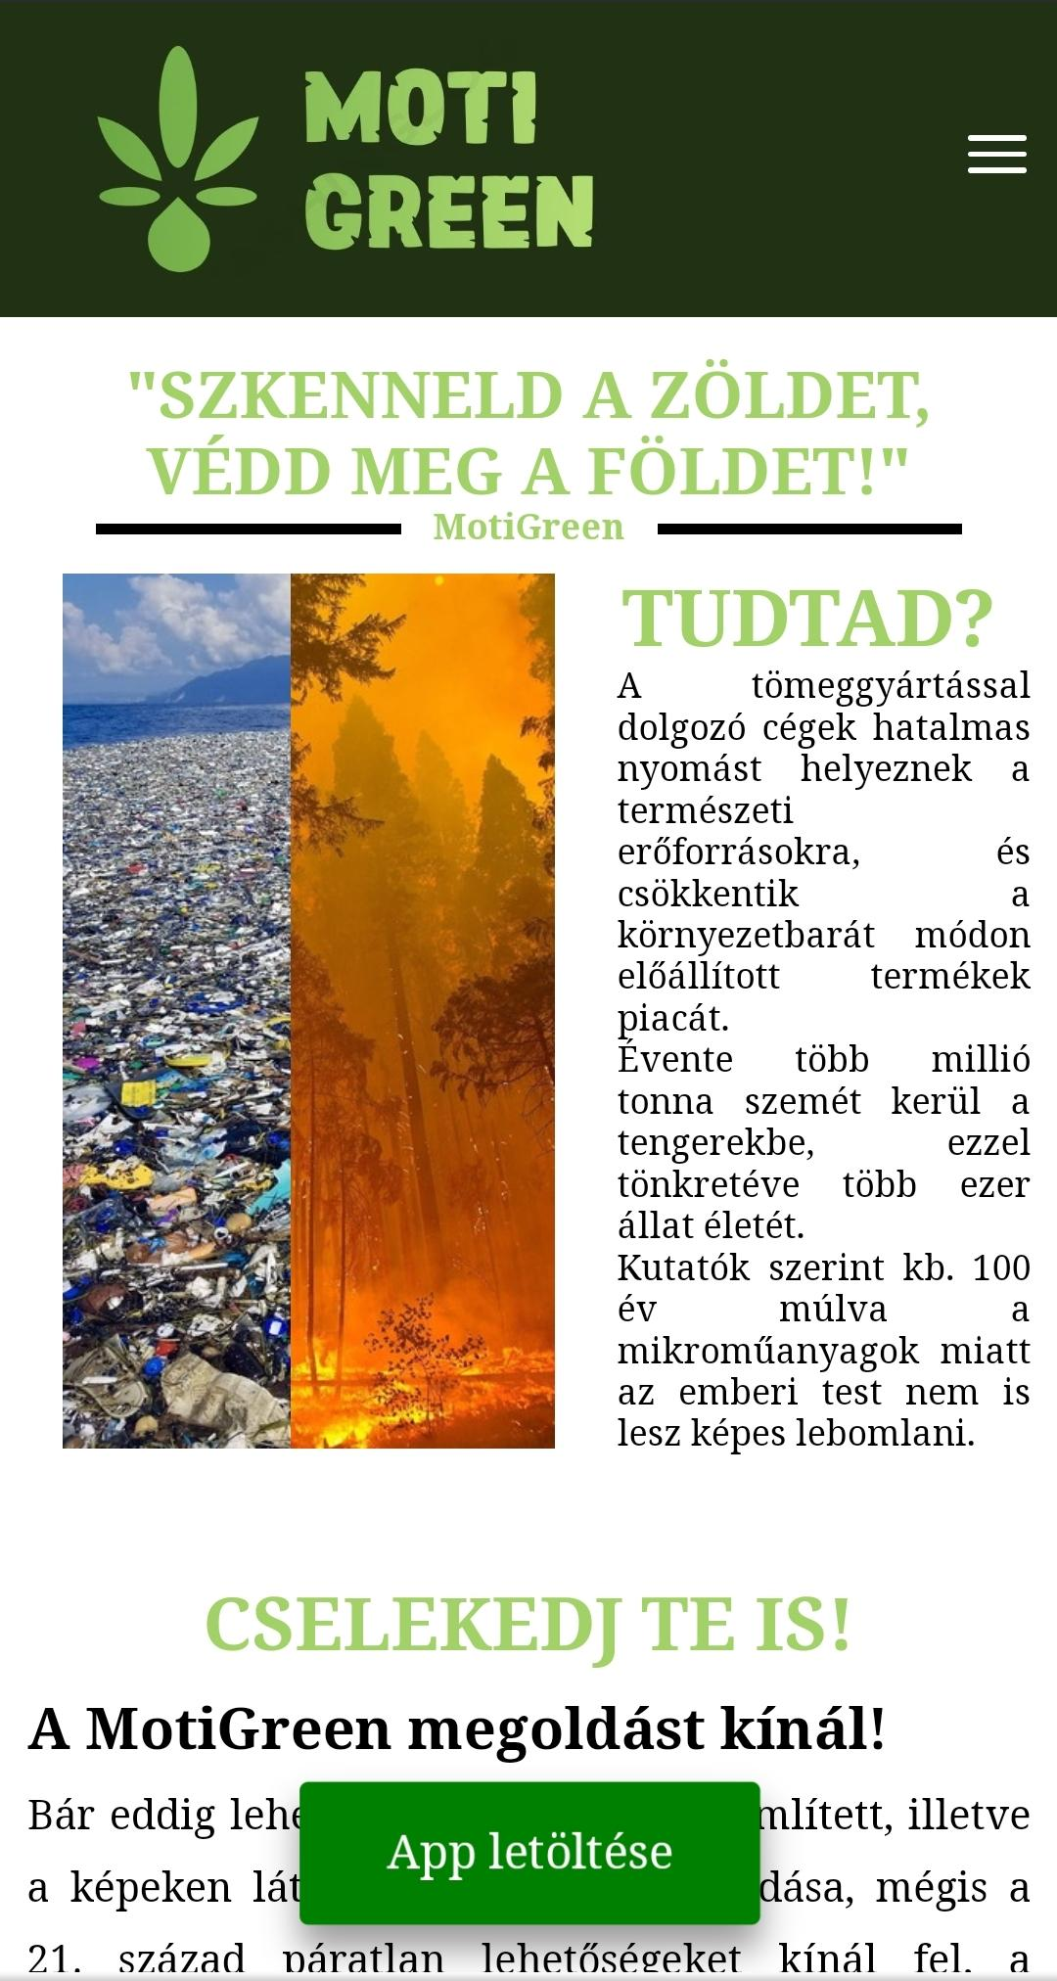
Technikai háttér
Weboldal
Applikáció
QR kód
NFC technológia

Slide 11
Konklúzió és következmények
Kulcsfontosságú a motiválás
Egészségesebb életmód
Időt nyernénk új energiaforrások feltalálásához
Egészségesebb állatvilág
Levegőminőség javulása

Slide 12
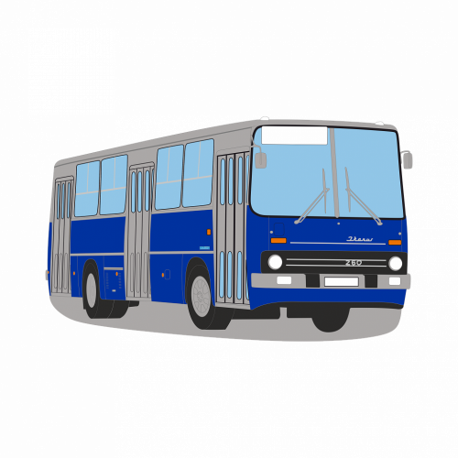
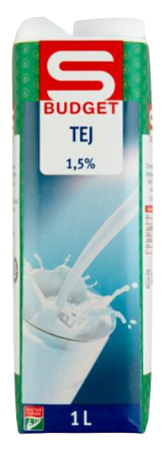
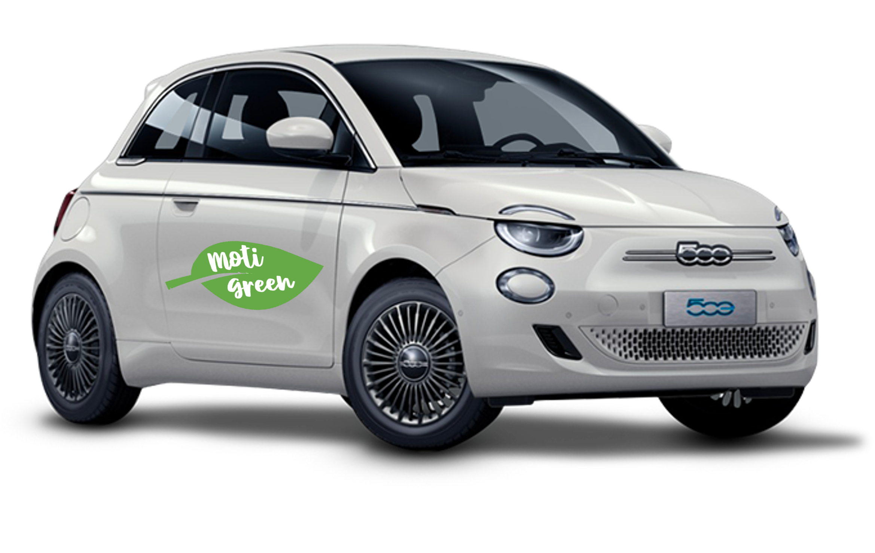
Interaktív szemléltetés
Busz vagy autó?
Bio, vagy hagyományos tej?

Slide 13
Köszönjük a figyelmet!
Látogassák meg weboldalunkat is!
Tekintsék meg reklámfilmünket!

Slide 14
Források
Weboldalunk:
https://sharemenfc.duckdns.org/Motigreen/Home/index.html
Képek és termékek és leírások:
https://www.spar.hu/onlineshop/
https://www.fiat.hu/500-electric/500-electric-hatchback/colors
https://www.human-b-gon.com/save-garbage-island
https://www.facebook.com/wwfaustralia/photos/plastic-pollution-is-killing-sea-turtles-whether-its-confusing-plastic-bags-for-/10157885420423712/?paipv=0&eav=AfaDEHAePgAidwyDWvpfpxtVkZXP-cbo0PLMk-EmWWXvgfO7IFXUpsj-stZF6cmloa0&_rdr
Egyéb képek:
https://www.google.com/
QR kódok:
https://www.qrcode-monkey.com/#

